Slide 1
Campus Roma
PROYECTO:
“El consumo de drogas en el ámbito escolar en la última década”
Primera Reunión
EQUIPO 2
Ciclo Escolar 2017 -2018

Slide 2
Integrantes Equipo 2:
Historia de México Miguel Ángel Morales Lemus Contabilidad y Gestión Administrativa Zarú Urrutia Martínez Física IV Miguel Ángel Villalpando Castillo Problemas Sociales, políticos y económicos de México Cristina Meléndez Hernández | Biología V Ireri Abizaday Fragoso Hernández Matemáticas VI Juan José Villeda Morales Psicología Marisa García Rentería Sociología Yetzirah García Ávila

Slide 3
Proyecto a desarrollarse durante el ciclo escolar 2018 - 2019

Slide 4
“El consumo de drogas en el ámbito escolar en la última década”

Slide 5
PRODUCTOS GENERADOS EN LA PRIMERA SESIÓN DE TRABAJO

Slide 6
Producto 1. C.A.I.A.C. CONCLUSIONES GENERALES
La Interdisciplinariedad
1. ¿Qué es? | Vinculación de las diferentes áreas del conocimiento para estudiar o resolver un problema.
2. ¿Qué características tiene ? | Dialogo amplio entre profesores para la solución de problemas, evitando el reduccionismo profesional. Uniendo las disciplinas en un objeto de estudio común.
3. ¿Por qué es importante en la educación? | Promueva la integración de procesos de aprendizaje y de los saberes en el alumno.

Slide 7
La Interdisciplinariedad
4. ¿Cómo motivar a los alumnos para el trabajo interdisciplinario? | Proponiendo temas actuales y de interés que despierten su curiosidad por la investigación. Generar contenidos para centrar la enseñanza en cuestiones cotidianas. Vincular la teoría con la práctica.
5. ¿Cuáles son los prerrequi-sitos materiales, organiza-cionales y personales para la planeación del trabajo interdisciplinario? | Uso de las TIC’s. Usar una planeación didáctica con una problemática de interés, disposición y apertura al cambio de paradigmas en el proceso de enseñanza – aprendizaje.
6. ¿Qué papel juega la planeación en el trabajo interdisciplinario y qué características debe tener? | Sirve para coordinar y acotar el trabajo docente. Guía práctica y dinámica que integra estrategias para un desempeño óptimo de los contenidos temáticos, promoviendo el aprendizaje significativo.

Slide 8
El Aprendizaje Cooperativo
1. ¿Qué es? | Igualdad de cada individuo en el proceso de aprendizaje y la mutualidad que alcance la experiencia y nivel de competitividad.
2. ¿Cuáles son sus características? | Técnicas Grupales. Grupos heterogéneos. Interdependencia positiva. Interacción promocional cara a cara. Responsabilidad y valoración personal.
3. ¿Cuáles son sus objetivos? | Desarrollo de habilidades de cooperación. Conformación de grupos de trabajo. Desarrollo de habilidades interpersonales.

Slide 9
El Aprendizaje Cooperativo
4. ¿Cuáles son las acciones de planeación o acompañamiento más importantes del profesor en este tipo de trabajo? | Conformación y conducción de grupos. Supervisión y monitoreo. Autoevaluación, evacuación de habilidades, procesos y productos.
5. ¿De qué manera se vinculan el trabajo interdisciplinario y el aprendizaje cooperativo? | Se vinculan en la planeación el diseño y en los objetivos del aprendizaje porque integran el conocimiento de diversas disciplinas.

Slide 10
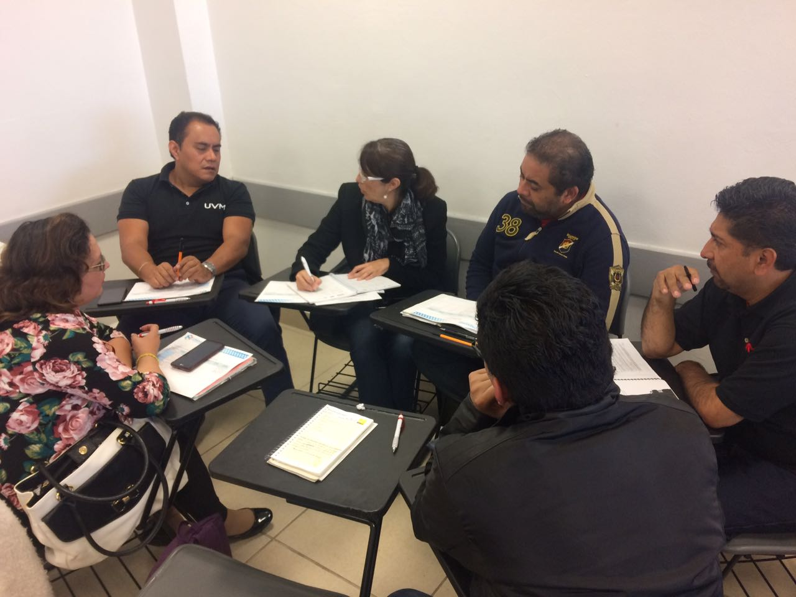
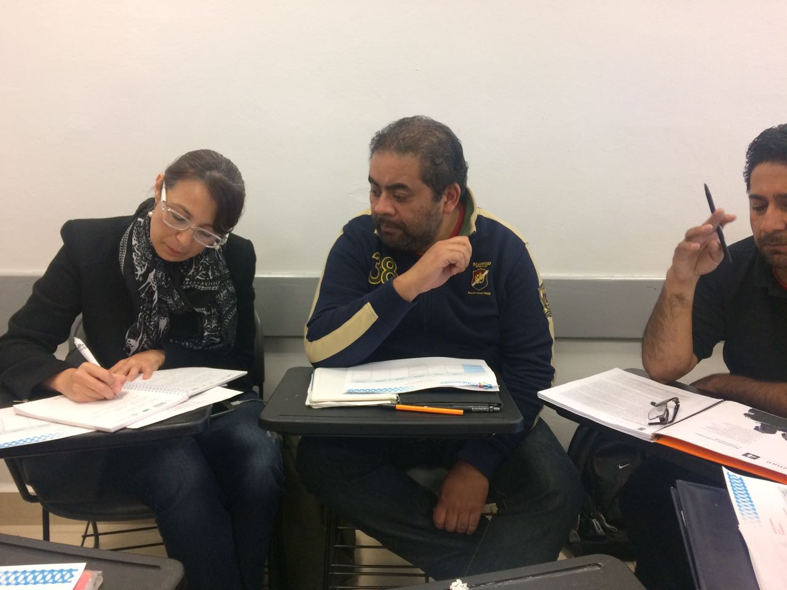
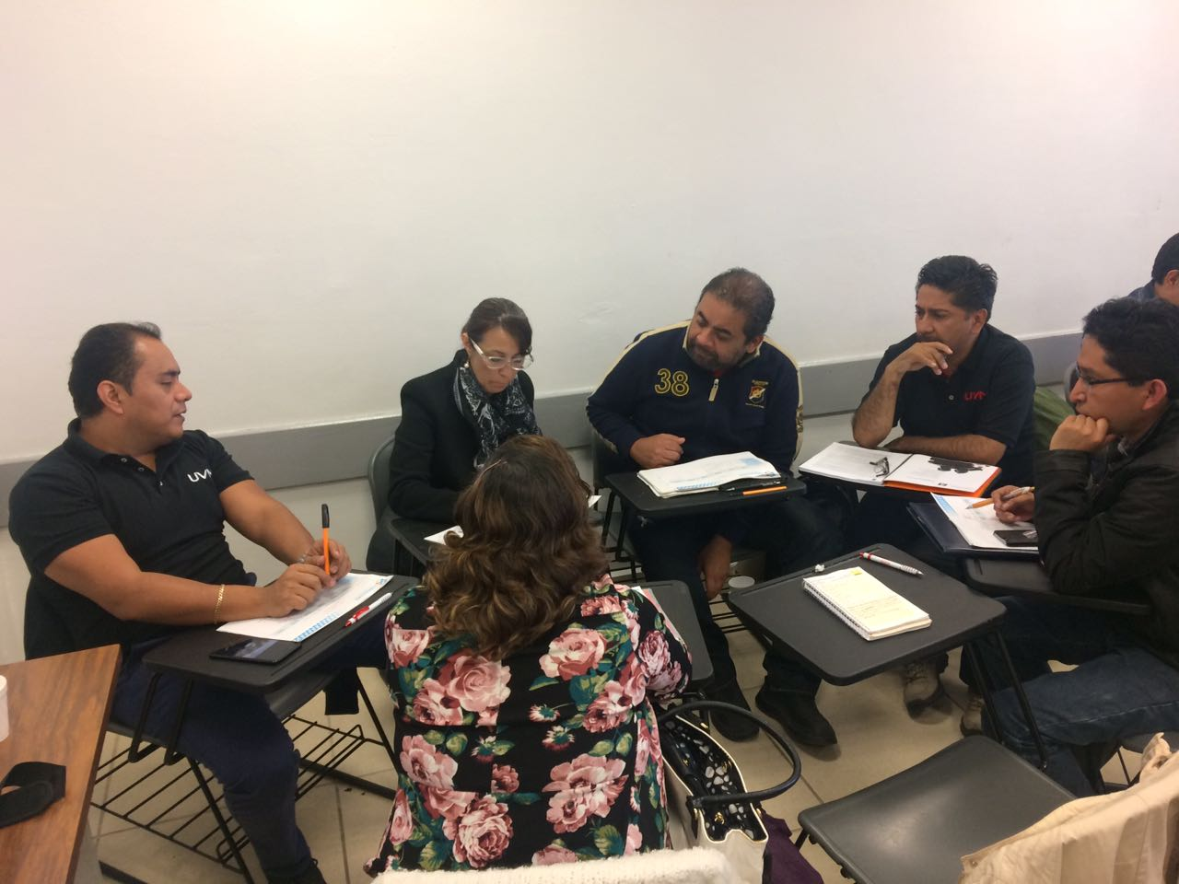
Producto 3. Fotografías de la sesión de trabajo

Slide 11
Producto 2. Organizador de contenidos y conceptos de todas las asignaturas involucradas en el proyecto
Aplicar herramientas de carácter interdisplinario al estudio de la drogadicción.
Historia de México Tema: Antecedentes históricos del uso de las drogas. Producto Esperado: Investigación documental. Física IV Tema: Efectos de las Drogas en el sistema Nervioso Producto Esperado: Prototipo que muestre el funcionamiento del sistema nervioso. | Biología V Tema: Metabolismo Celular. Producto Esperado: Artículo de difusión científica sobre las repercusiones fisiológicas en metabolismo celular.

Slide 12
Contabilidad y Gestión Administrativa Tema: Empresas Públicas Producto Esperado: Costos que le genera al gobierno los proyectos de prevención y rehabilitación. Problemas Sociales, políticos y económicos de México. Tema: Neoliberalismo. Producto Esperado: Investigación documental de la manera en que a afectado económicamente, políticamente y socialmente en el desarrollo del país. | Psicología Tema: La influencia de los medios de comunicación en el consumo de drogas en los jóvenes. Producto Esperado: Investigación documental y ensayo de una serie que trate el tema . Matemáticas VI Tema: Funciones. Producto Esperado: Modelo de una función, tal que al derivarla obtengamos la razón de cambio de la drogadicción a través del tiempo.

Slide 13
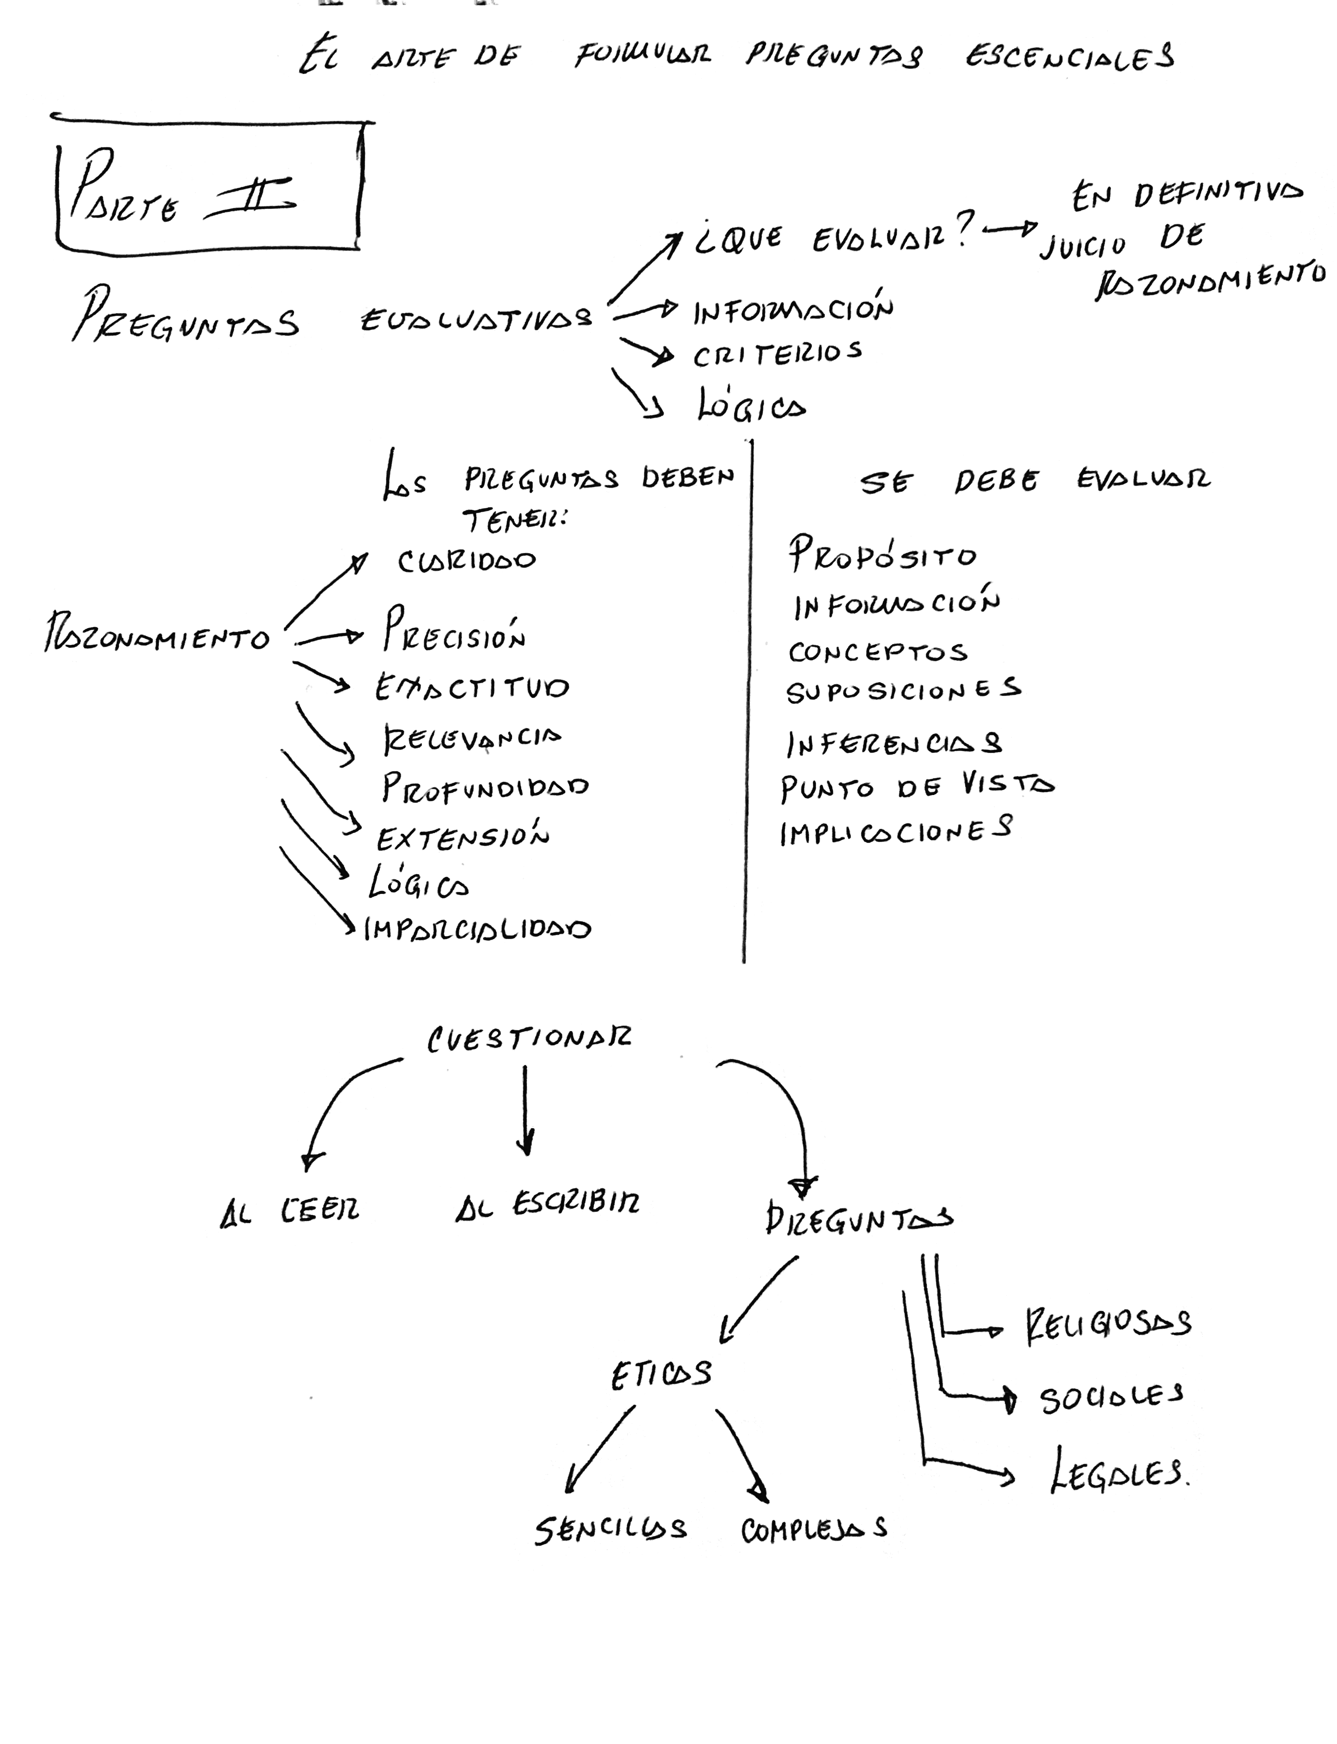
Sesión 2
Producto 4. El arte de formular preguntas esenciales II

Slide 14
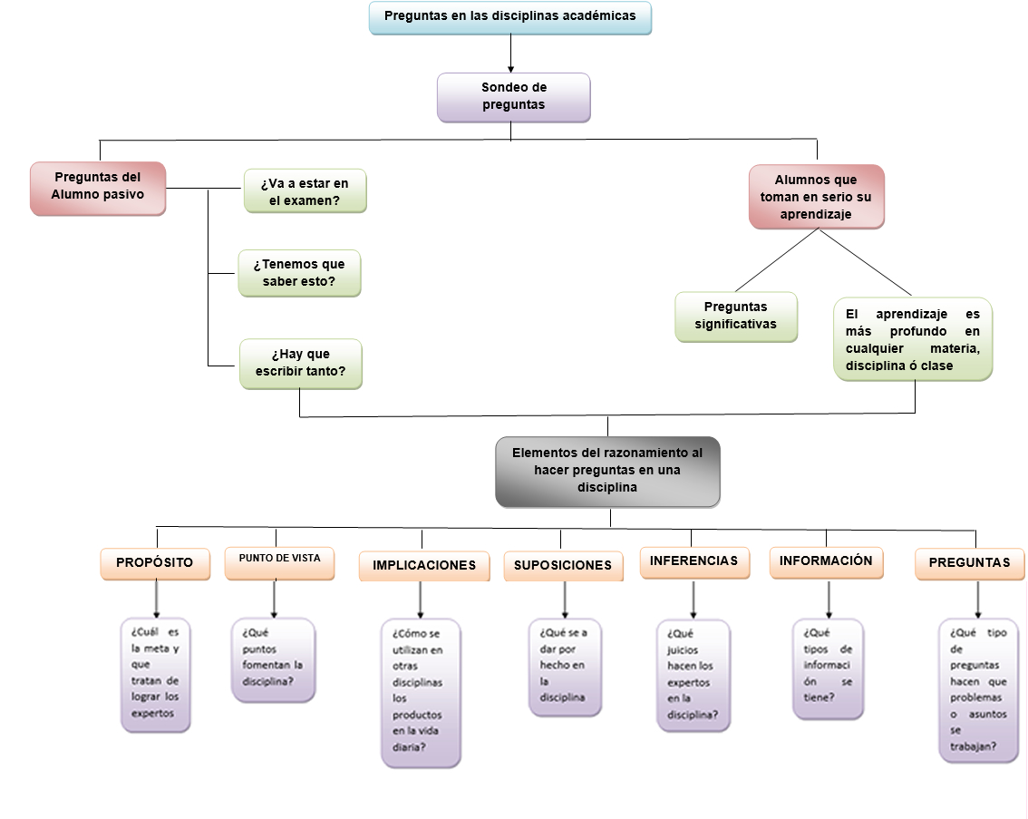
El arte de formular preguntas esenciales III

Slide 15
Producto 4. El arte de formular preguntas esenciales

Slide 16
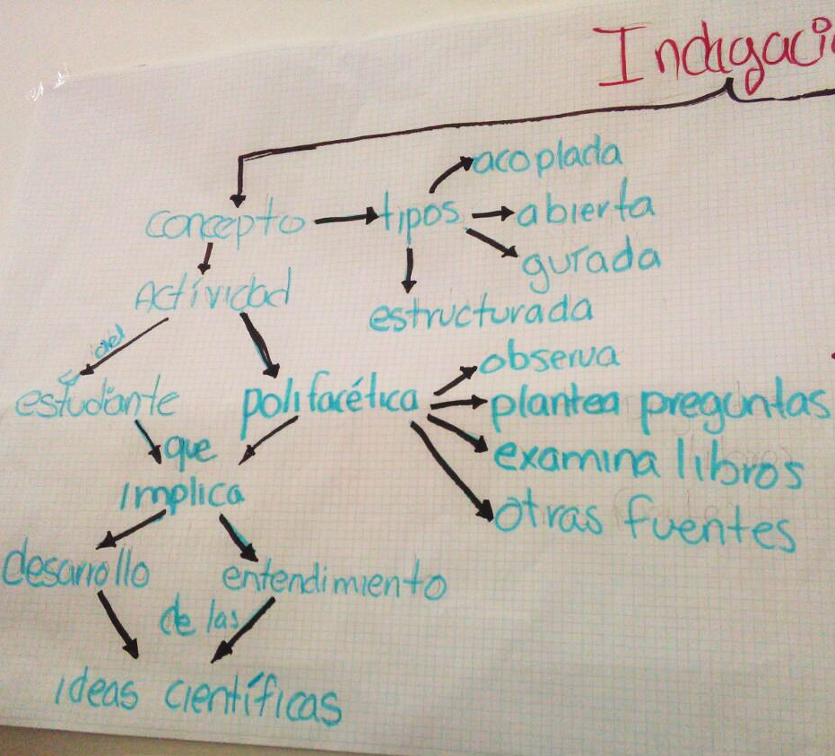
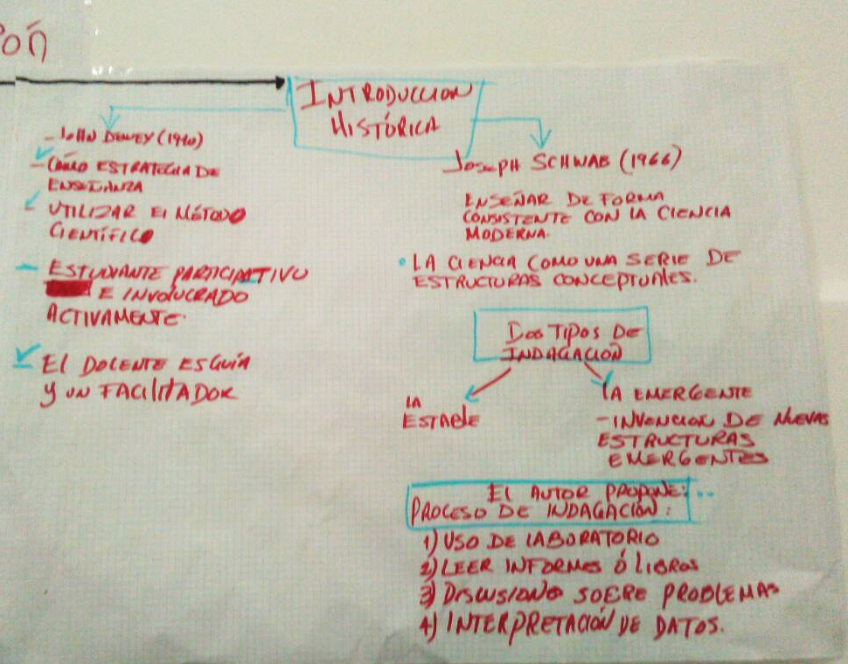
Producto 5. La Indagación

Slide 17
Producto 6. Análisis de la Mesa de Expertos
General
Trabajo en Sesión Plenaria.
EL Coordinador:
A. Dirige la sesión, para ello toma en cuenta las preguntas asentadas en el presente documento.
B. Redacta la respuesta (consensuada) a cada una de dichas preguntas, en los espacios que para tal efecto se dan.
C. Borra las indicaciones para utilizar el presente documento, así como la NOTA.
D. Envía el documento a los diferentes grupos de trabajo en formato PDF.
NOTA. Los profesores elegidos, para representar a su equipo en esta sesión, serán quienes participen activamente en ella,
Cada representante tomará en cuenta lo asentado en del documento c) A.M.E. Grupos Heterogéneos, antes
Redactado.

Slide 18
Planeación de proyectos Interdisciplinarios
¿A qué responde la necesidad de crear proyectos interdisciplinarios como medio de aprendizaje? Los proyectos interdisciplinarios responden a saber lo proveniente de diferentes campos científicos, para así poder fundir los conceptos generales. Es decir que este enfoque es de especial importancia para comprender y resolver problemas, donde interactúan las ciencias exactas, naturales, sociales y la tecnología. Aterrizando estas ideas, los estudiantes deben tener las herramientas necesarias para dar respuestas a problemáticas desde diferentes contextos y apoyados con técnicas de las diferentes ramas del conocimiento. ¿Cuáles son los elementos fundamentales para la estructuración y planeación de los proyectos interdisciplinarios? El compromiso docente ya que se les exige competencias personales y profesionales a fin de asumir las demandas de la sociedad, por ello la formación de los futuros profesores debe ser multidimensional, interdisciplinar y transdisciplinar. El nuevo rol docente implica un participación más activa y más comprometida como mediador del aprendizaje.
Documentación del proceso y portafolios de evidencias
¿Qué se entiende por “Documentación”? Es un procedimiento de adquisición de información a través de diversos medios a fin de obtener datos para un determinado fin, de ámbito multidisciplinar o interdisciplinar. ¿Qué evidencias de documentación concretas se esperan cuando se trabaja de manera interdisciplinaria? Adquisición de competencias para el desempeño profesional desde una perspectiva integral. Realizando actividades interdisciplinares esperamos encontrar trabajos cuyos productos son más amplios es decir encontraremos fotos, videos, blogs, audios, gráficas, análisis estadísticos, fórmulas, maquetas, entrevistas etc. Y conseguimos evitar la dispersión del alumnado

Slide 19
Planeación de proyectos Interdisciplinarios
¿Cuál es “el método” o “los pasos” para acercarse a la Interdisciplinariedad”? La principal característica de la sustentabilidad es la complejidad y el entrelazamiento, el trabajo de adaptación en este ramo es complejo y variado. Respecto a la solución de problemas del contexto de desarrollo sustentable no es suficiente las causas o los mecanismos de acción y descripción. Son necesarios procedimientos que satisfagan la complejidad, que le den uso cotidiano, y que además no corran peligro de ser simplificados. En el primer aparece la inter y después transdisciplinariedad como principio adecuado mediante el cual se pueden elaborar amplias soluciones en problemáticas complejas. Respecto a esto tenemos otros métodos para la solución de problemas los cuales son aplicados en la investigación y enseñanza. Esto también incluye nuevos enfoque para la interpretación de datos.
Documentación del proceso y portafolios de evidencias
¿Cuál es la intención de documentar en un proyecto y quién lo debe de hacer? La intención de la evidencia es saber el avance del proyecto, registrar el curso que lleva el proyecto, organizar y compartir información. La documentación permite establecer cómo se inició y cómo llega al final el proyecto interdisciplinario.

Slide 20
Planeación de proyectos Interdisciplinarios
¿Qué características debe de tener el nombre del proyecto interdisciplinario? Una metodología además de estrategia de enseñanza en la que los estudiantes son autores de lo que programan y ponen en práctica además evalúa sus propios proyectos de situaciones reales. Planifica y documenta. ¿Qué factores debo tomar en cuenta para hacer un proyecto? ¿Cómo lo debo organizar? Los proyectos interdisciplinarios se deben articular dentro de una red de significado que, estamos convencidos, es la fuerza de la educación que intentamos transmitir. Son la forma que tenemos como docentes de decir algo, de enseñar algo. Cuando trabajamos por proyectos comenzamos a mirar el mundo de otra manera. Todo se resume en un mismo objetivo. Las distintas miradas enriquecen nuestro mundo. Nos comprometemos a trabajar en equipo y eso supone una mirada cómplice, de construcción comunitaria. Trabajamos juntos, reflexionamos, abordamos un mismo tema desde distintas perspectivas. Buscamos el diálogo de manera constante. Se puede uno buscar para acordar, pensar, discernir, construir, crear, aprender.
Documentación del proceso y portafolios de evidencias
¿Qué implicaciones tiene, dentro del esquema de formación docente, el trabajo orientado? Como un primer paso sería el de recoger la visión de los colaboradores de las distintas áreas que estén implicadas en el proyecto. Cada uno tendrá un cometido diferente en el mismo y una experiencia sobre su campo de conocimiento. De esta manera conseguimos la efectividad que esperamos de la documentación de un proyecto, sin caer en posibles errores posteriores. Para que al presentar el proyecto, se le pueda dar la estructura de documento. En este sentido, el lector debe hacerse un escaneo general del proyecto con toda la documentación previa.

Slide 21
Planeación de proyectos Interdisciplinarios
¿Cómo puedo identificar los puntos de interacción que permitan una indagación, desde situaciones complejas o la problematización? Cada profesor de acuerdo a su área de conocimiento y en sus horarios de clase promueve y dirigen el proyecto considerando las planeaciones didácticas. Si se toma en cuenta lo que se hace generalmente, para el trabajo en clase ¿Qué cambios deben hacerse para generar un proyecto interdisciplinario? El maestro se vuelve un facilitador, trabajo colaborativo, flexibilizar los programas, fomentar la indagación y correcta elaboración de preguntas, equilibrar la importancia de las materias ¿Cómo beneficia al aprendizaje el trabajo interdisciplinario? En primera instancia podemos observar que se puede lograr mayor interés, se puede desarrollar la capacidad de análisis, de síntesis. Asimismo la capacidad de comunicación oral y escrita, como la de trabajar en equipo.
Documentación del proceso y portafolios de evidencias
¿Qué dimensiones deben tenerse en cuenta para proyectos interdisciplinarios? El orden de las instituciones con las que se relaciona, por otro lado con los procesos cognitivos de la mente humana como la manera en que se aprende los seres humanos. Así que el rete es saber cómo educar y qué aprender.

Slide 22
Producto 7. Estructura Inicial de Planeación E. I. P. Resumen
El equipo heterogéneo:
Revisa el análisis de cada Experiencia Exitosa elegida
Reflexiona, acuerda
Al terminar el Resumen, revisa y reflexiona sobre lo anotado, acuerda aquello que será tomado en cuenta en la construcción del propio proyecto y lo señala de alguna manera.
Nombre de los proyectos revisados:
”Prevención del consumo de drogas en la población escolar”
“Educación de base escolar para la prevención del uso indebido de drogas “
I Contexto. Justifica las circunstancias o elementos de la realidad en la que se da el problema o propuesta.
Introducción y/o justificación del proyecto.
“Conocer la realidad de las adicciones en el mundo escolar. El alto índice en el consumo de la drogas, la afectación principalmente en escuelas sin que ni el gobierno ni la sociedad se preocupen por ello. Las escuelas deben concientizar a los alumnos por medio de actividades que involucren tanto a autoridades padres de familia y por supuesto a alumnos”

Slide 23
II. Intención. Sólo una de las propuestas da nombre al proyecto.
Dar explicación ¿Por qué algo es cómo es? Determinar las razones que generan el problema o la situación. | Resolver un problema Explicar de manera detallada cómo se puede abordar y/o solucionar el problema. | Hacer más eficiente o mejorar algo Explicar de qué manera se pueden optimizar los procesos para alcanzar el objetivo. | Inventar, innovar, diseñar o crear algo nuevo ¿Cómo podría ser diferente? ¿Qué nuevo producto o propuesta puedo hacer?
El deterioro del ambiente en la actualidad obedece a varios factores: históricos (desde el proceso de industrialización del siglo XVIII hasta las dificultades a las cuales se enfrentan los acuerdos y tratados sobre cambio climático) y científicos, en el sentido de dar a conocer tecnologías más amigables con el ambiente y que permitan reducir nuestra huella ecológica.

Slide 24
II. Intención. Sólo una de las propuestas da nombre al proyecto.
Dar explicación ¿Por qué algo es cómo es? Determinar las razones que generan el problema o la situación. | Resolver un problema Explicar de manera detallada cómo se puede abordar y/o solucionar el problema. | Hacer más eficiente o mejorar algo Explicar de qué manera se pueden optimizar los procesos para alcanzar el objetivo. | Inventar, innovar, diseñar o crear algo nuevo ¿Cómo podría ser diferente? ¿Qué nuevo producto o propuesta puedo hacer?
Los esfuerzos que la sociedad realiza para prevenir y/o corregir el comportamiento desviado integran lo que se denomina el control social. El instrumento más poderoso de control social es la socialización, a través de la cual la sociedad logra que los niños internalicen sus normas, proceso que constituye una presión para que las personas hagan lo que se supone que deben hacer, ya sea a través de sanciones morales o legales | Es importante resaltar que los y las jóvenes han sido socializados en el consumo como modo de satisfacción de sus deseos y necesidades. El consumismo se refiere tanto a la acumulación o compra de bienes o servicios considerados no esenciales, como al sistema político y económico que promueve la adquisición de riqueza como signo de status y prestigio, riqueza que es asimilada con la satisfacción personal. | En este sentido, resulta importante indagar en los diferentes consumos que realizan especialmente los jóvenes, teniendo en cuenta que la búsqueda y la construcción de la identidad juvenil está íntimamente relacionada con el ámbito recreativo y con el consumo de diferentes aspectos como por ejemplo el baile, la música, la indumentaria, los escenarios sofisticados, así como también las drogas | A nuestro entender, en torno a este tipo de escenarios se abren nuevas posibilidades para aportar desde la escuela a la creación de espacios públicos democráticos, en los que se traspasa la oposición entre las diferencias y se produce un intercambio, una interacción que las modifica de tal manera que genera un tercer término al que llamamos “nosotros”. Una nueva identidad común. Se instala el poder vivir juntos (Onetto, 2004)

Slide 25
II. Intención. Sólo una de las propuestas da nombre al proyecto.
Dar explicación ¿Por qué algo es cómo es? Determinar las razones que generan el problema o la situación. | Resolver un problema Explicar de manera detallada cómo se puede abordar y/o solucionar el problema. | Hacer más eficiente o mejorar algo Explicar de qué manera se pueden optimizar los procesos para alcanzar el objetivo. | Inventar, innovar, diseñar o crear algo nuevo ¿Cómo podría ser diferente? ¿Qué nuevo producto o propuesta puedo hacer?
Los esfuerzos que la sociedad realiza para prevenir y/o corregir el comportamiento desviado integran lo que se denomina el control social. El instrumento más poderoso de control social es la socialización, a través de la cual la sociedad logra que los niños internalicen sus normas, proceso que constituye una presión para que las personas hagan lo que se supone que deben hacer, ya sea a través de sanciones morales o legales | Es importante resaltar que los y las jóvenes han sido socializados en el consumo como modo de satisfacción de sus deseos y necesidades. El consumismo se refiere tanto a la acumulación o compra de bienes o servicios considerados no esenciales, como al sistema político y económico que promueve la adquisición de riqueza como signo de status y prestigio, riqueza que es asimilada con la satisfacción personal. | En este sentido, resulta importante indagar en los diferentes consumos que realizan especialmente los jóvenes, teniendo en cuenta que la búsqueda y la construcción de la identidad juvenil está íntimamente relacionada con el ámbito recreativo y con el consumo de diferentes aspectos como por ejemplo el baile, la música, la indumentaria, los escenarios sofisticados, así como también las drogas | A nuestro entender, en torno a este tipo de escenarios se abren nuevas posibilidades para aportar desde la escuela a la creación de espacios públicos democráticos, en los que se traspasa la oposición entre las diferencias y se produce un intercambio, una interacción que las modifica de tal manera que genera un tercer término al que llamamos “nosotros”. Una nueva identidad común. Se instala el poder vivir juntos (Onetto, 2004)

Slide 26
III. Objetivo general del proyecto. Toma en cuenta a todas las asignaturas involucradas.
El alumno recopilará información del índice de consumo de drogas en el ámbito escolar para realizar un análisis estadístico, lo cual lo sensibilizará de la afectación principalmente en escuelas sin que ni el gobierno ni la sociedad se preocupen por ello. Las escuelas deben concientizar a los alumnos por medio de actividades que involucren tanto a autoridades padres de familia y por supuesto a alumnos. El uso/consumo de drogas resulta una temática compleja porque para analizarlo o entenderlo se deben tener en cuenta la multiplicidad de formas que pueden asumir los elementos que forman parte de la misma, entre ellos: diferentes representaciones sociales1 que se ponen en juego, prácticas individuales y colectivas, sujetos, sustancias, contextos socioeconómicos, políticos, culturales e ideológicos, en los que dicho uso se lleva a cabo. Partimos de una premisa fundamental: para lograr trabajar este tema hay que tener presente una perspectiva relacional, es decir, “la droga” no existe como algo independiente de las variadas y diferenciadas formas de su uso, las cuales no siempre responden al estereotipo2 que circula tanto en los discursos formales como en los del sentido común. Por otra parte, si algunas personas consumen drogas al punto de que no pueden manejar sus vidas, hay que interrogarse no sobre las sustancias, sino sobre las motivaciones que tienen esas personas para consumirlas de ese modo. Así, en el análisis del problema hay que contemplar los motivos de consumo de drogas que pueden conducir a las personas a tal conducta y los factores ambientales que pueden constituir una parte importante de estos motivos.

Slide 27
IV. Disciplinas involucradas en el trabajo interdisciplinario.
Disciplinas: | Disciplina 1. Física | Disciplina 2. Matemáticas | Disciplina 3. Historia | Disciplina 4. Biología
1. Contenidos / Temas involucrados. Temas y contenidos del programa, que se consideran. | Unidad IV ELECTROMAGNÉTISMO 4.1 Estructura de la materia 4.2 Circuitos Eléctricos resistimos | Estadística Descriptiva Análisis de funciones | Marco histórico sobre el consumo de drogas en México de 1970-2000 Pasado y presente del consumo de drogas en México. Origen del consumo de drogas en el ámbito escolar nivel medio superior desde la década de los 70s. | Unidad 4. 1.- Componentes celulares 1.2. Transporte de membrana 2.- Metabolismo 2.1. Respiración celular 2.2. Respiración aerobia
2. Conceptos clave, trascendentales. Conceptos básicos que surgen del proyecto, permiten la comprensión del mismo y pueden ser transferibles a otros ámbitos. Se consideran parte de un Glosario. | El Átomo Iones Isótopos Nucleones Conductores y aislantes eléctricos | Funciones Método de mínimos cuadrados | Marco histórico pasado y presente Ámbito escolar Drogas | 1) Célula 2) Morfología celular 3) Transporte celular 4) Metabolismo 5) Respiración 6) Aerobio
Disciplina 4. Problemas Sociales, Políticos y económicos de México.
Como el narcotráfico afecta las relaciones económicas de nuestro país hacia con Estados Unidos
El narcotráfico como afecta las relaciones sociales, económicas y políticas de México con Estados Unido

Slide 28
IV. Disciplinas involucradas en el trabajo interdisciplinario.
3. Objetivos o propósitos alcanzados. | Que el alumno comprenda el funcionamiento del sistema nervioso con la electricidad y los desórdenes que origina el consumo de las drogas. | Concientizar el uso de las matemáticas como ciencia auxiliar | Conocer que la presencia y el consumo de drogas no es algo nuevo. | Concientizar sobre la incidencia del uso de las drogas sobre el metabolismo celular y sus repercusiones en el organismo.
4. Evaluación. Productos /evidencias de aprendizaje, que demuestran el avance en el proceso y el logro del objetivo propuesto. | Elaboración de un prototipo que explique el funcionamientos el sistema nervioso. Trabajo de investigación | Gráficas del consumo de drogas. Análisis de mínimos cuadrados de la información recopilada. | Reportes de lecturas Líneas de tiempo Cuadro comparativo | Trabajo de investigación, realización de un experimento en el que se incluyan los pasos del método científico.
5. Tipos y herramientas de evaluación. | Rúbrica | Examen Rúbrica | Examen escrito Rúbrica | Rúbrica
Hoy, las políticas de actuación sobre los consumos juveniles de drogas deben partir de una reflexión que considere las relaciones globales que con las diversas sustancias mantiene la ciudadanía de cada país. Estas políticas deben atender de forma especial aquellos consumos que se establecen por parte de las personas en situación de mayor riesgo social.
Reportes de lectura Líneas de tiempo Cuadros comparativos Investigaciones de campo
Examen escrito Rubrica: Cuadro de especificador. Reportes de investigación

Slide 29
V. Esquema del proceso de construcción del proyecto por disciplinas.
 | Disciplina 1. Física | Disciplina 2. Matemáticas | Disciplina 3. Historia | Disciplina 4. Biología
1. Preguntar y cuestionar. Preguntas que dirigen la Investigación Interdisciplinaria. | ¿Cómo reacciona en sistema nervioso humano en el consumo de drogas?
2. Despertar el interés (detonar). Estrategias para involucrar a los estudiantes con la problemática planteada, en el salón de clase. | Video “La increíble máquina humana” Revisión de artículos de difusión
3. Recopilar información a través de la investigación. Lo que se investiga. Fuentes que se utilizan. | Resumen de video “La increíble máquina humana | Estadística y precálculo libro de texto Precálculo Stewart | El consumo de drogas a partir de la década de los 70s. Electrónicas: Rev. mex. cienc. polít. soc vol.60 no.225 México sep./dic. 2015. Salud Ment vol.39 no.4 México jul./ago. 2016 Bibliográfica: “Historia general de las drogas” Antonio Escohotado, México, Espasa (e) Forun, 216
4. Organizar la información. Implica: clasificación de datos obtenidos, análisis de los datos obtenidos, registro de la información. conclusiones por disciplina, conclusiones conjuntas. | Presentar una exposición en donde expliquen cómo se generan los impulsos eléctricos e el sistema nervioso. Trabajo escrito. | Análisis estadístico y composición de gráficas | El estudiante identificará que el consumo de drogas no es un asunto nuevo. Conocerá las principales acciones que se han realizado para prevenir el consumo de drogas entre los estudiantes del nivel medio superior.

Slide 30
V. Esquema del proceso de construcción del proyecto por disciplinas.
5. Llegar a conclusiones parciales (por disciplina) útiles para el proyecto, de tal forma que lo aclaran, describen o descifran, (fruto de la reflexión colaborativa de los estudiantes). ¿Cómo se lograron? | El alumno reconocerá el funcionamiento del sistema nervioso central y los daños colaterales que provoca en este el consumo de drogas | El alumno aprenderá a fundamentar razones con base en el método científico | El alumno diferenciará las ventajas y desventajas del proceso de industrialización. Lográndose a través del análisis de la bibliografía básica y las discusiones en el salón de clases.
6. Conectar. Manera en que las conclusiones de cada disciplina dan respuesta o se vinculan con la pregunta disparadora del proyecto. Estrategia o actividad para lograr que haya conciencia de ello. | En grupos colabora ticos los alumnos expondrán ante el grupo sus conclusiones y realizarán una plenaria.
7. Evaluar la información generada. ¿La información obtenida cubre las necesidades para la solución del problema? Propuesta de investigaciones para complementar el proyecto. | Con el prototipo los alumnos explicaran en funcionamiento del sistema nervioso en el laboratorio.

Slide 31
VI. División del tiempo. VII. Presentación.
Tiempos dedicados al proyecto cada semana. Momentos se destinados al Proyecto. Horas de trabajó dedicadas al trabajo disciplinario. Horas de trabajo dedicadas al trabajo interdisciplinario. | Presentación del proyecto (producto). Características de la presentación. ¿Qué se presenta? ¿Cuándo? ¿Dónde? ¿Con qué? ¿A quién, por qué, para qué?
Física: 20 horas para el trabajo de investigación Matemáticas: 20 horas para el trabajo de investigación Historia: 10 horas para el trabajo de investigación Biología: 10 horas para el trabajo de investigación | 1. Exposición por parte de los alumnos 2. Mayo 2019 3. Salón Laboratorio de Física - Biología como en el auditorio de la escuela 4. Mesas de trabajo, cañón 5. A los estudiantes de diferentes grupos, porque son los alumnos que están involucrados en el proyecto, para concientizar a la comunidad a la afectación que produce para el ser humano el consumo de drogas,

Slide 32
VIII. Evaluación del Proyecto.
1. Aspectos que se evalúan? | 2. Criterios que se utilizan, para evaluar cada aspecto | 3. Herramientas e instrumentos de evaluación que se utilizan.
Prototipo Trabajo de investigación Exposiciones | Entrega de información de proyecto en tiempo y forma. Trabajo colaborativo. Desarrollo de las exposiciones. | Listas de cotejo Rubricas Examen escrito

Slide 33
Producto 8.

Slide 34
Estructura inicial de la planeación
Elaboración del proyecto
NOMBRE DEL PROYECTO:
“El consumo de drogas en el ámbito escolar en la última década”
Participantes y asignaturas:
Historia de México Miguel Ángel Morales Lemus Contabilidad y Gestión Administrativa Zarú Urrutia Martínez Física IV Miguel Ángel Villalpando Castillo Problemas Sociales, políticos y económicos de México Cristina Meléndez Hernández | Biología V Ireri Abizaday Fragoso Hernández Matemáticas VI Juan José Villeda Morales Psicología Marisa García Rentería

Slide 35
I. Contexto. Justifica las circunstancias o elementos de la realidad en los que se da el problema. Introducción y/o justificación del proyecto. “Conocer la realidad de las adicciones en el mundo escolar. El alto índice en el consumo de la drogas, la afectación principalmente en escuelas sin que ni el gobierno ni la sociedad se preocupen por ello. Las escuelas deben concientizar a los alumnos por medio de actividades que involucren tanto a autoridades padres de familia y por supuesto a alumnos”

Slide 36
II. Intención. Sólo una de las propuestas da nombre al proyecto. Redactar como pregunta o premisa problematizadora.
Dar explicación ¿Por qué algo es cómo es? Determinar las razones que generan el problema o la situación. | Resolver un problema Explicar de manera detallada cómo se puede abordar y/o solucionar el problema. | Hacer más eficiente o mejorar algo ¿De qué manera se pueden optimizar los procesos para alcanzar el objetivo propuesto? | Inventar, innovar, diseñar o crear algo nuevo ¿Cómo podría ser diferente? ¿Qué nuevo producto o propuesta puedo hacer?
TERMINAR

Slide 37
III. Objetivo general del proyecto.
“Conocer la realidad de las adicciones en el mundo escolar. El alto índice en el consumo de la drogas, la afectación principalmente en escuelas sin que ni el gobierno ni la sociedad se preocupen por ello. Las escuelas deben concientizar a los alumnos por medio de actividades que involucren tanto a autoridades padres de familia y por supuesto a alumnos”

Slide 38
IV. Disciplinas involucradas en el trabajo interdisciplinario.
Disciplinas: | Disciplina 1. Física | Disciplina 2. Matemáticas | Disciplina 3. Historia | Disciplina 4. Biología
1. Contenidos / Temas involucrados. Temas y contenidos del programa, que se consideran. | Unidad IV ELECTROMAGNÉTISMO 4.1 Estructura de la materia 4.2 Circuitos Eléctricos resistimos | Estadística Descriptiva Análisis de funciones | Marco histórico sobre el consumo de drogas en México de 1970-2000 Pasado y presente del consumo de drogas en México. Origen del consumo de drogas en el ámbito escolar nivel medio superior desde la década de los 70s. | Unidad 4. 1.- Componentes celulares 1.2. Transporte de membrana 2.- Metabolismo 2.1. Respiración celular 2.2. Respiración aerobia
2. Conceptos clave, trascendentales. Conceptos básicos que surgen del proyecto, permiten la comprensión del mismo y pueden ser transferibles a otros ámbitos. Se consideran parte de un Glosario. | El Átomo Iones Isótopos Nucleones Conductores y aislantes eléctricos | Funciones Método de mínimos cuadrados | Marco histórico pasado y presente Ámbito escolar Drogas | 1) Célula 2) Morfología celular 3) Transporte celular 4) Metabolismo 5) Respiración 6) Aerobio

Slide 39
IV. Disciplinas involucradas en el trabajo interdisciplinario.
3. Objetivos o propósitos alcanzados. | Que el alumno comprenda el funcionamiento del sistema nervioso con la electricidad y los desórdenes que origina el consumo de las drogas. | Concientizar el uso de las matemáticas como ciencia auxiliar | Conocer que la presencia y el consumo de drogas no es algo nuevo. | Concientizar sobre la incidencia del uso de las drogas sobre el metabolismo celular y sus repercusiones en el organismo.
4. Evaluación. Productos /evidencias de aprendizaje, que demuestran el avance en el proceso y el logro del objetivo propuesto. | Elaboración de un prototipo que explique el funcionamientos el sistema nervioso. Trabajo de investigación | Gráficas del consumo de drogas. Análisis de mínimos cuadrados de la información recopilada. | Reportes de lecturas Líneas de tiempo Cuadro comparativo | Trabajo de investigación, realización de un experimento en el que se incluyan los pasos del método científico.
5. Tipos y herramientas de evaluación. | Rúbrica | Examen Rúbrica | Examen escrito Rúbrica | Rúbrica

Slide 40
V. Esquema del proceso de construcción del proyecto por disciplinas.
 | Disciplina 1. Física | Disciplina 2. Matemáticas | Disciplina 3. Historia | Disciplina 4. Biología
1. Preguntar y cuestionar. Preguntas que dirigen la Investigación Interdisciplinaria. | ¿Cómo reacciona en sistema nervioso humano en el consumo de drogas?
2. Despertar el interés (detonar). Estrategias para involucrar a los estudiantes con la problemática planteada, en el salón de clase. | Video “La increíble máquina humana” Revisión de artículos de difusión
3. Recopilar información a través de la investigación. Lo que se investiga. Fuentes que se utilizan. | Resumen de video “La increíble máquina humana | Estadística y precálculo libro de texto Precálculo Stewart | El consumo de drogas a partir de la década de los 70s. Electrónicas: Rev. mex. cienc. polít. soc vol.60 no.225 México sep./dic. 2015. Salud Ment vol.39 no.4 México jul./ago. 2016 Bibliográfica: “Historia general de las drogas” Antonio Escohotado, México, Espasa (e) Forun, 216
4. Organizar la información. Implica: clasificación de datos obtenidos, análisis de los datos obtenidos, registro de la información. conclusiones por disciplina, conclusiones conjuntas. | Presentar una exposición en donde expliquen cómo se generan los impulsos eléctricos e el sistema nervioso. Trabajo escrito. | Análisis estadístico y composición de gráficas | El estudiante identificará que el consumo de drogas no es un asunto nuevo. Conocerá las principales acciones que se han realizado para prevenir el consumo de drogas entre los estudiantes del nivel medio superior.

Slide 41
V. Esquema del proceso de construcción del proyecto por disciplinas.
5. Llegar a conclusiones parciales (por disciplina) útiles para el proyecto, de tal forma que lo aclaran, describen o descifran, (fruto de la reflexión colaborativa de los estudiantes). ¿Cómo se lograron? | El alumno reconocerá el funcionamiento del sistema nervioso central y los daños colaterales que provoca en este el consumo de drogas | El alumno aprenderá a fundamentar razones con base en el método científico | El alumno diferenciará las ventajas y desventajas del proceso de industrialización. Lográndose a través del análisis de la bibliografía básica y las discusiones en el salón de clases.
6. Conectar. Manera en que las conclusiones de cada disciplina dan respuesta o se vinculan con la pregunta disparadora del proyecto. Estrategia o actividad para lograr que haya conciencia de ello. | En grupos colabora ticos los alumnos expondrán ante el grupo sus conclusiones y realizarán una plenaria.
7. Evaluar la información generada. ¿La información obtenida cubre las necesidades para la solución del problema? Propuesta de investigaciones para complementar el proyecto. | Con el prototipo los alumnos explicaran en funcionamiento del sistema nervioso en el laboratorio.

Slide 42
VI. Tiempos que se dedicaran al proyecto cada semana.
1. ¿Cuántas horas se trabajarán de manera disciplinaria ? | 2. ¿Cuántas horas se trabajarán de manera interdisciplinaria?
Física: 20 horas para el trabajo de investigación Matemáticas: 20 horas para el trabajo de investigación Historia: 10 horas para el trabajo de investigación Biología: 10 horas para el trabajo de investigación | 2 horas a la semana de trabajo interdisciplinario

Slide 43
VII. Presentación del Proyecto.
1. ¿Qué se presentará? 2. ¿Cuándo? 3. ¿Cómo? 4. ¿Dónde? 5. ¿Con qué? 6. ¿A quién, por qué y para qué?
1. Exposición por parte de los alumnos 2. Mayo 2019 3. Salón Laboratorio de Física - Biología como en el auditorio de la escuela 4. Mesas de trabajo, cañón 5. A los estudiantes de diferentes grupos, porque son los alumnos que están involucrados en el proyecto, para concientizar a la comunidad a la afectación que produce para el ser humano el consumo de drogas,

Slide 44
VIII. Evaluación del Proyecto.
1. ¿Qué aspectos se evaluarán? | 2. ¿Cuáles son los criterios que se utilizarán para evaluar cada aspecto? | 3. Herramientas e instrumentos de evaluación que se utilizarán.
Experimentación Cuadros comparativos y exposición Reportes de lectura Análisis gráfico Infografías Mesa redonda | Puntualidad, forma y participación activa, actitudinales particularmente en el desarrollo de la mesa redonda | Desarrollo de rúbricas, listas de cotejo y verificación

Slide 45
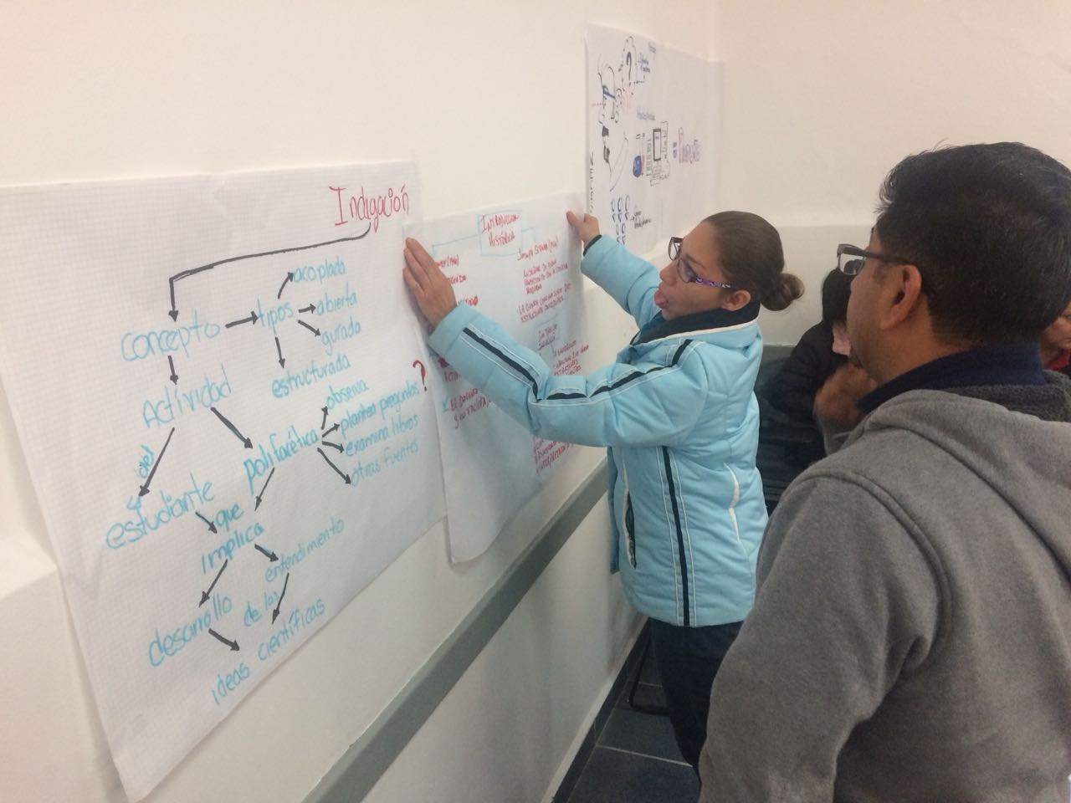
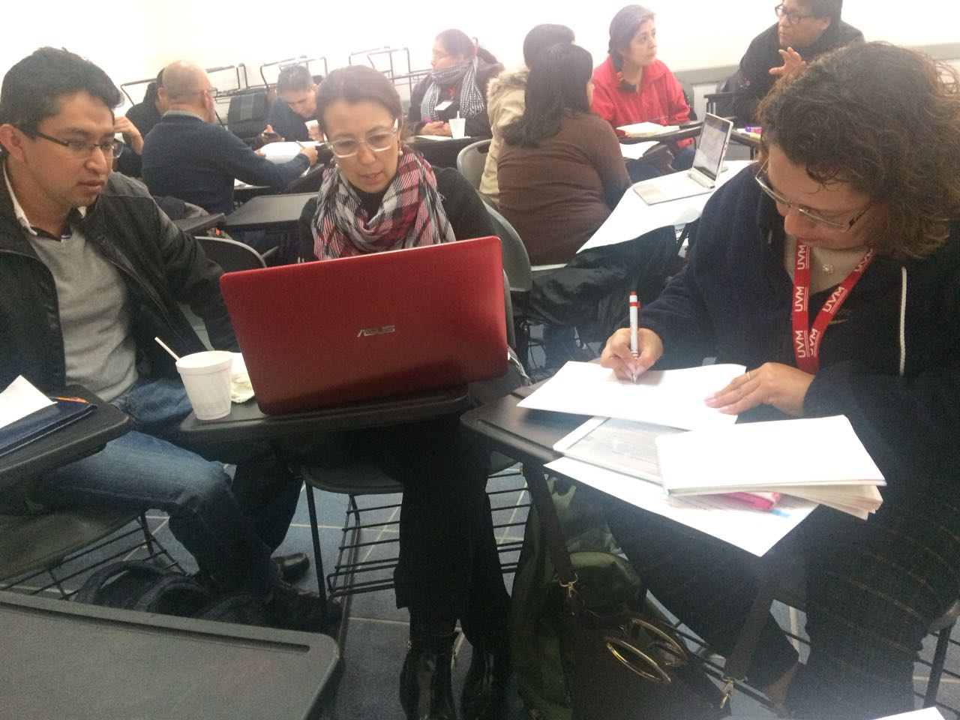
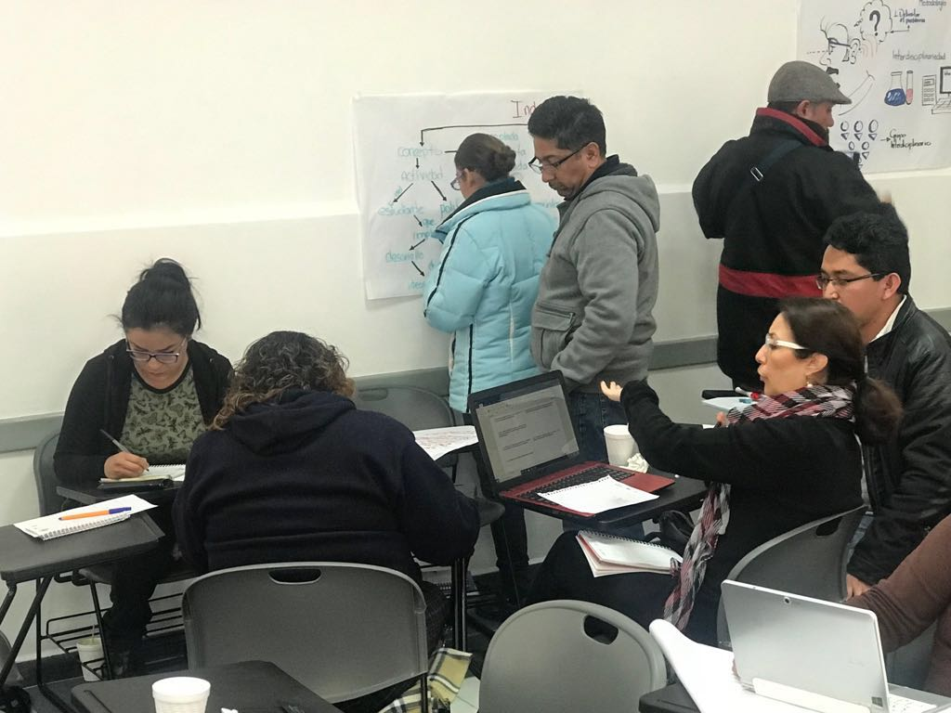
Evidencias Sesión 2.

